Slide 1
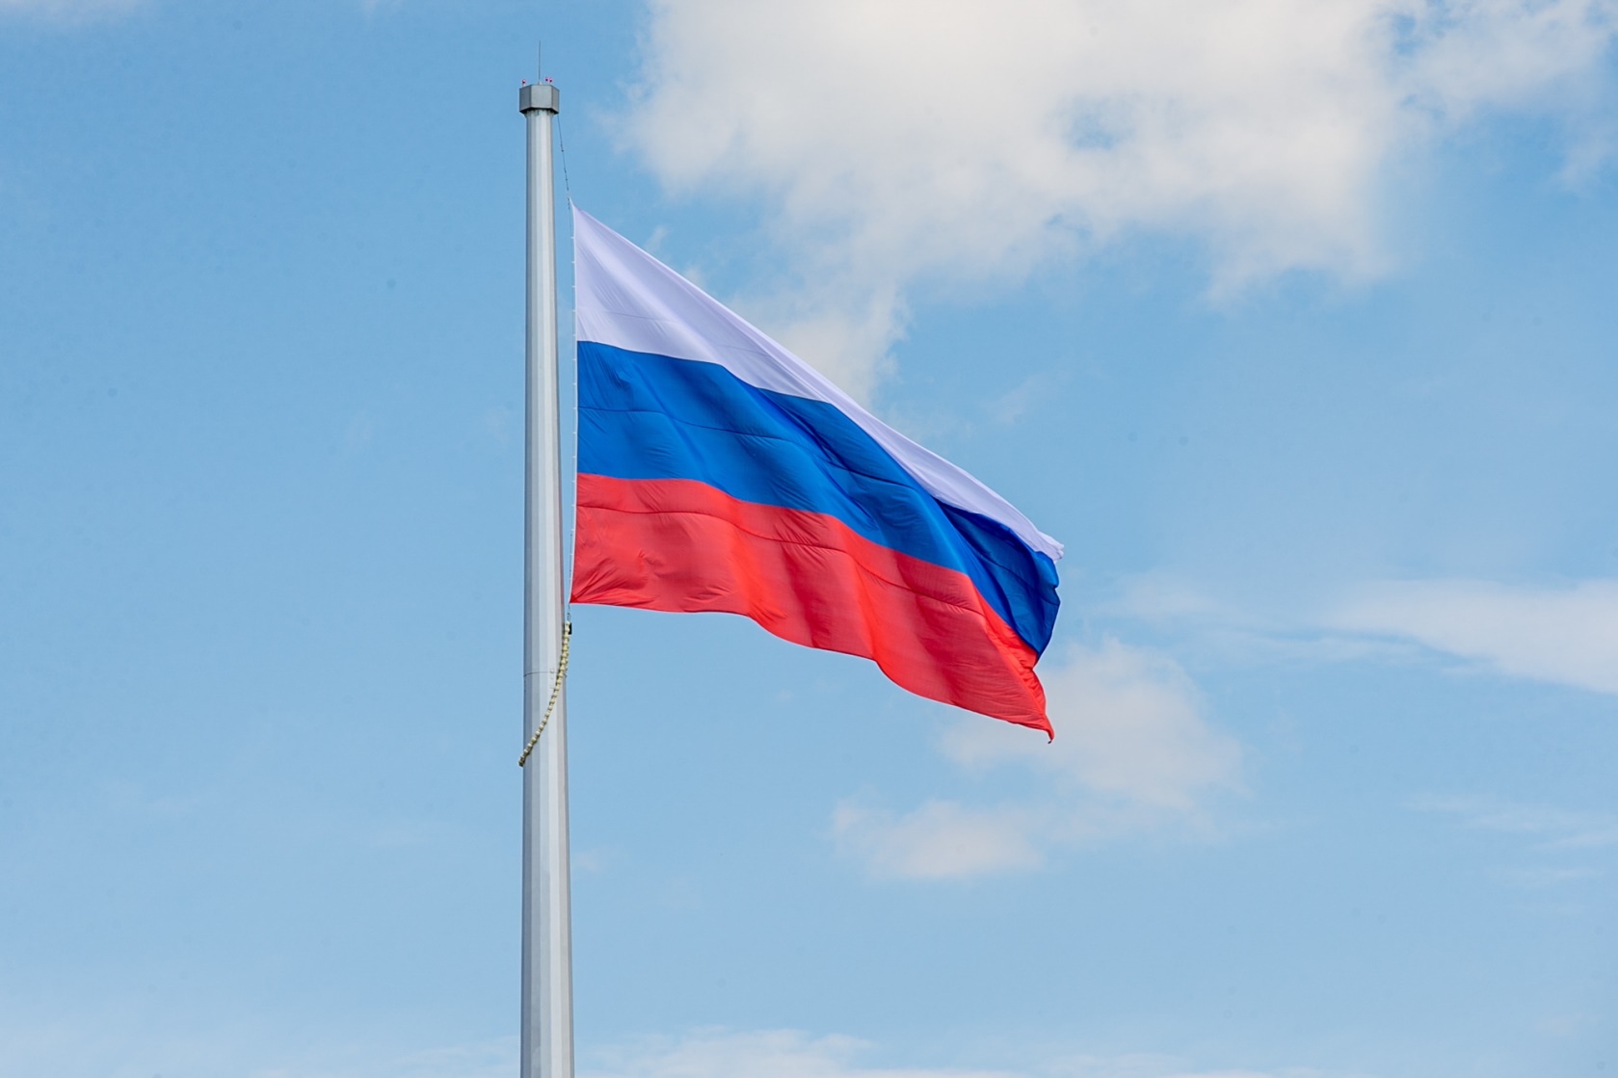
«ОН ГОРДО РЕЕТ НАДО МНОЙ!»
Подготовили: Прутяну С.А., Ткачева С.В.
МБДОУ №13 «Сказка»

Slide 2
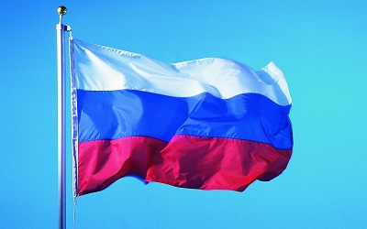
22 августа - День государственного флага
Каждая страна имеет такой знак, по которому её можно легко узнать. Это государственный флаг. У всех стран государственные флаги разные по цвету
Государственный флаг нашей страны состоит из трёх цветов: белого, синего и красного.

Slide 3
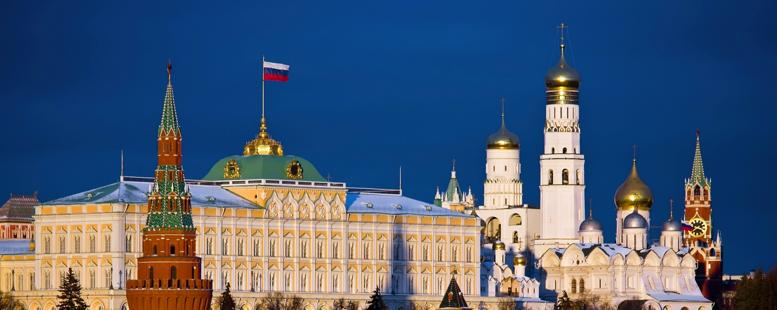
Флаг символизирует нашу Родину. Он развевается над зданием правительства, флаги вывешиваются во время праздников, поднимают во время побед. Действительно, на нашем государственном флаге три ярких полосы красная, синяя, белая.
Каждая полоса несет свой определенный смысл:
Красная - это сила, мощь и победы нашей страны;
Синяя – это синева неба, верность Родине;
Белая – это мир, честность и свобода.

Slide 4
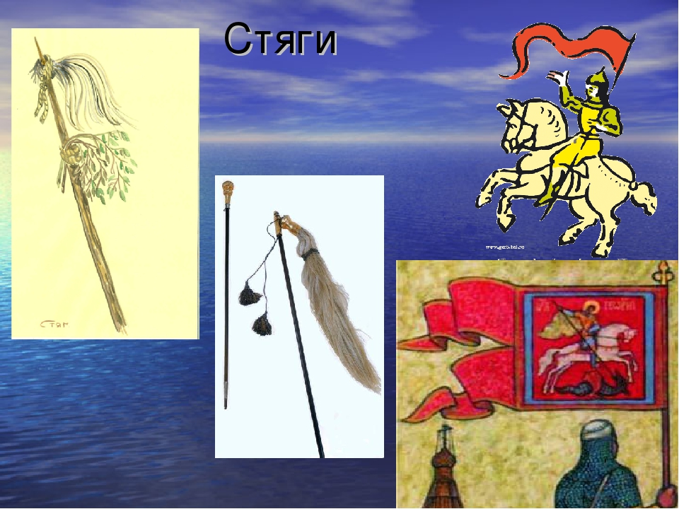
Флаг нашей страны имеет свою историю, много веков тому назад вместо флага люди использовали шест, привязывая к его верхушке пучок или конский хвост, окрашенный яркой краской. Назывался он стягом. Главным назначение стяга было собрать, «Стянуть к себе» воинов для защиты своей земли, села или города.

Slide 5
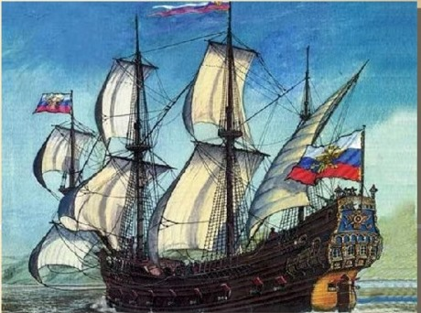
Первый настоящий флаг появился во время царствования Алексея Михайловича в XVII веке. Он украсил верхушку первого военного корабля «Орел».

Slide 6
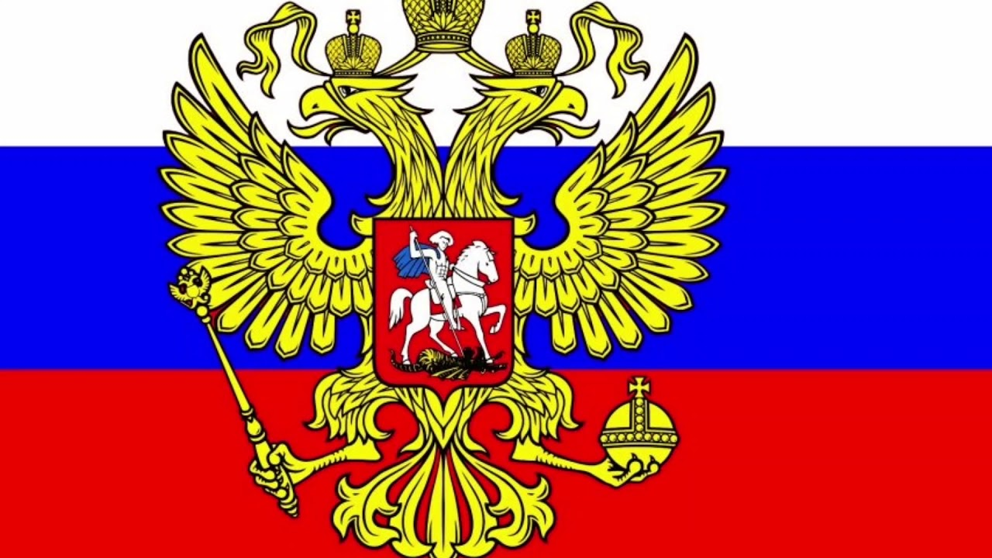
На флаге изображен герб нашей страны, орел с двумя головами его так и называют двухглавый орел. Смотрит он одной головой на запад, а другой на восток. Как вы думаете для чего? Наша страна мирная, она не желает войны.
Поэтому орел смотрит, чтобы никакой враг не смог помешать мирно жить.

Slide 7
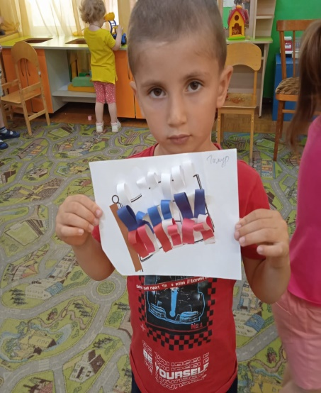
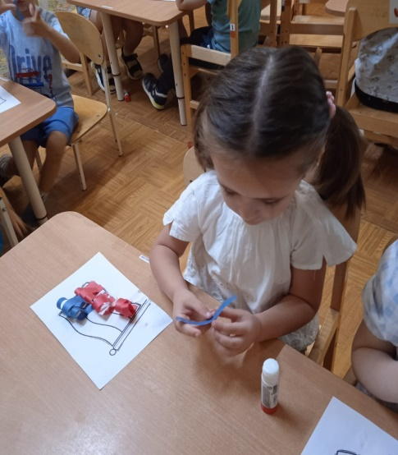
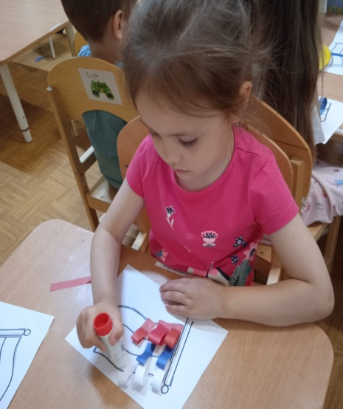
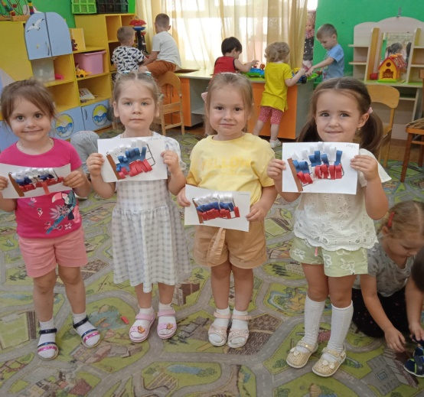
Вы - маленькие россияне. Вы вырастите и сделаете нашу страну крепкой и могучей, для того надо любить своих друзей и близких. Учиться и узнавать много нового и интересного, мечтать и стремиться к цели.

Slide 8
Спасибо за внимание!

